Slide 1

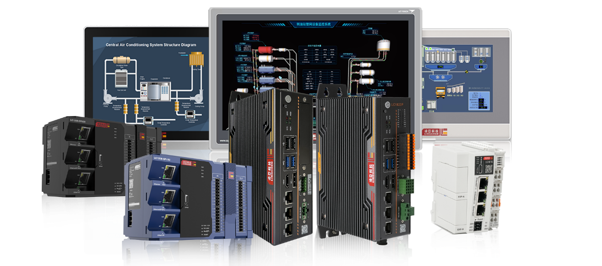
凌臣科技PLC在旋压包边设备上的解决方案
PLC产品线：

Slide 2
一
项目概述
目录
二
工艺流程
三
项目需求分析
四
凌臣解决方案及实现过程
五
方案亮点分析及总结

Slide 3
1
项目概述

Slide 4
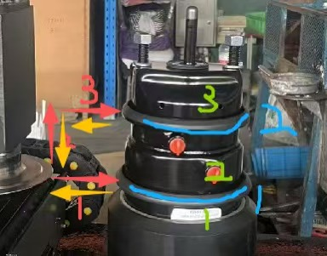
项目概述：
01
客户需要研发一款针对卡车气刹制动阀组装后压紧两端对连接处旋切包边的自动化设备。产品示意图如下:
旋压处:

Slide 5
2
工艺流程分析

Slide 6
机构示意图:
02
下压Z轴
缓冲垫
包边 Z轴
产品：制动阀
包边轮
包边左移轴
载具+选择电机

Slide 7
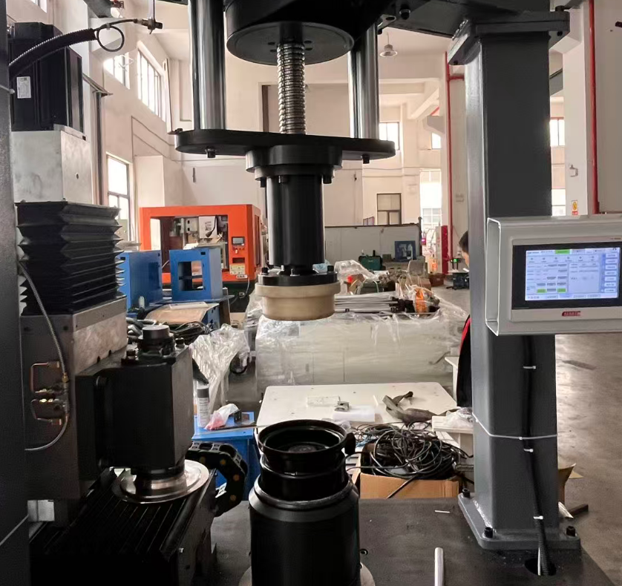
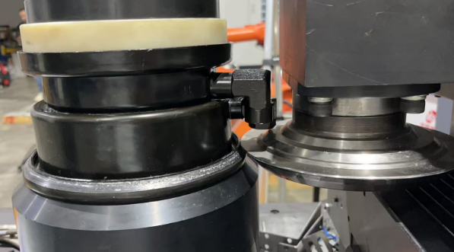
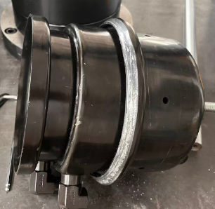
实际机构+产品意图；
02

Slide 8
动作流程意图；
02
双手启动
下压Z轴位置模式移动至接近位
包边Z轴移动至工作位
下压Z轴切换力矩模式给固定压力
包边左移轴移动至接近位
旋转电机高速旋转
包边左移慢速前往目标位配合旋转电机实现旋压包边
延时
包边左移轴退回等待位
旋转电机停止
下压Z轴切换位置模式移动至等待位

Slide 9
3
项目需求分析

Slide 10
项目需求分析
01
性能指标要求：
关键技术控制要求和难点；
CT：15S/pcs；
压力可调：2-5%电机额定扭矩 ;
旋压深度：20mm；
旋压速度：5mm/s ;
旋转速度：200-300rpm ;
旋压角度需要测试调整，否则旋压深度和角度无法保证。
旋速度太慢或者左移速度太快会造成左移伺服过载报警。

Slide 11
客户现有方案痛点及凌臣方案优势
02
客户现有设备是由意大利公司提供，价格昂贵货期长，伺服故障率高，维修周期长成本高。
凌臣方案替换后，周期短价格优势明显，服务效率高

Slide 12
4
凌臣解决方案及实现过程

Slide 13
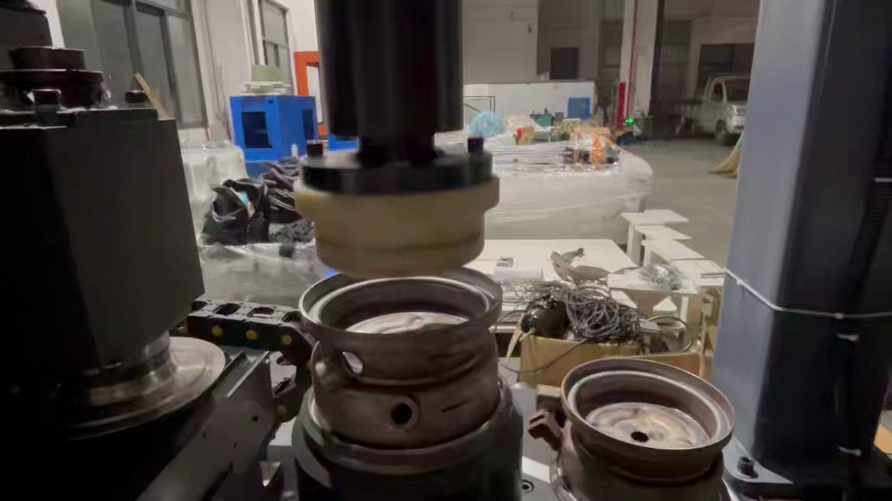
方案成果展示，视屏
01

Slide 14
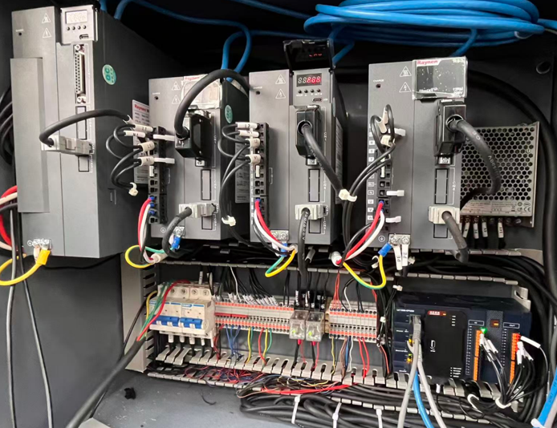
方案成果展示，电控柜凌臣产品图片
01

Slide 15

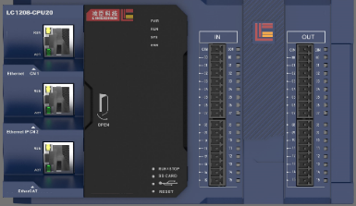

电气控制方案
02

Slide 16
解决方案硬件配置表
01
 | 品牌/型号 | 个数
PLC | LC1208-CPU20NC | 1
触摸屏 | LCT5070WE-7寸 | 1
伺服 | 睿能/RA3E-17RT | 1
伺服 | 睿能/RS3E-12RM | 2
伺服 | 睿能/RS3E-12RM | 1
电机 | 睿能/MC2D-T18550C-A0B2Y | 1
电机 | 睿能/MC1-20M20DA0B1(抱闸) | 2
电机 | 睿能/MC2H-M13200D-A0B2Y | 1

Slide 17
5
方案总结

Slide 18
方案实施总结
01
本次项目有待改进问题点:
1.伺服型号选择错误；
2.客户电柜接线调试需要整包，前期无人接线浪费时间；
3.工艺客户不了解，工艺方案不明确需要猜测测试。

Slide 19

苏州市凌臣采集计算机有限公司
Suzhou Lingchen Acquisition Computer Co.,Ltd
公司总部／苏州市凌臣采集计算机有限公司
公司地址／苏州市相城区巨华路55号
网站地址／www.szpcbase.com

